Slide 1
Тема 3. SQL. Типы данных и таблицы.
Бессарабов Н.В.
2018

Slide 2
Оглавление
Создание и изменение таблиц ……………………………………… 3
Типы данных …………………………………………………………………..15
Комментарии ………………………………………………………………….29
Врéменные таблицы ……………………………………………..……….33
Индексно-организованные таблицы ……….…………………….39
Сведения о таблицах и связанных с ними объектах
через представления словаря ………………………………………..42
Внешние таблицы ………………………………………………..…………44
Метаданные. DBMS_METADATA ……………………………………..49
Представления (View) ……………………………………………………..64

Slide 3
Создание и изменение таблиц

Slide 4
Виды таблиц
Heap organized tables - обычные таблицы (heap - куча), данные хранятся неупорядоченно.
Index organized tables (IOT) - данные хранятся в упорядоченном виде, отсортированы по ПК.
Nested tables (nested - вложенный) - это часть объектно-реляционных расширений для Oracle. Например, в схеме SCOTT таблицу EMP можно сделать вложенной в таблицу DEPT, реализуя связь предок – потомок (1:N).
Temporary tables - врéменные таблицы – содержат данные сохраняющиеся во время транзакции или сессии.
Object tables – объектные таблицы. Имеют сгенерированный системой REF (идентификатор объекта) для каждой строки. Объектные таблицы - это особый вариант heap-таблиц. Могут содержать вложенные таблицы. Интересны как пример эмуляции объектной модели в табличной.
External tables – внешние таблицы. Данные в них хранятся в самой базе данных, а находятся в файлах операционной системы. Можно запрашивать файл, находящийся вне базы данных, как если бы это была обычная таблица в базе данных. Внешние таблицы это инструмент для загрузки данных в базу.
Кластерные таблицы.
Многоверсионные (временн′ые (исторические)) таблицы и flashback-технология.
Таблицы PL/SQL.
Секционированные.

Slide 5
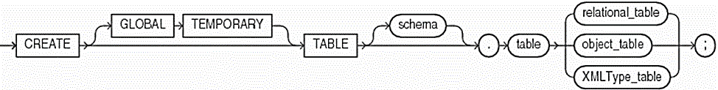
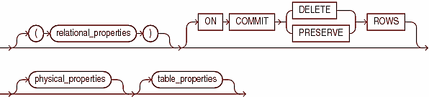
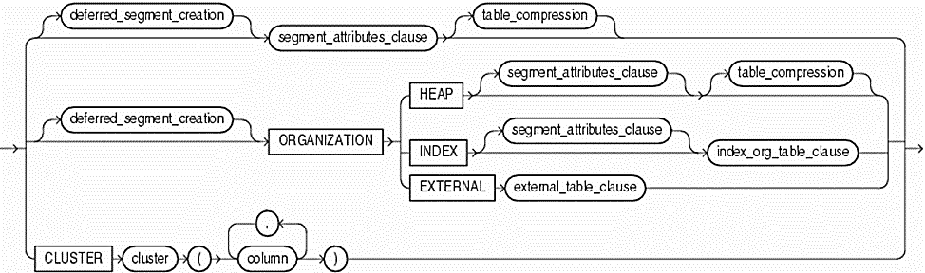
Создание таблицы (часть полной версии) 1/3
relational_table ::=
relational_properties это описание столбцов, то есть (Имя, Тип данных, Default, (Not) Null, Constraints
physical_properties ::=

Slide 6
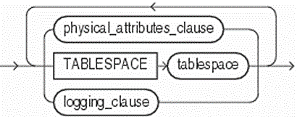
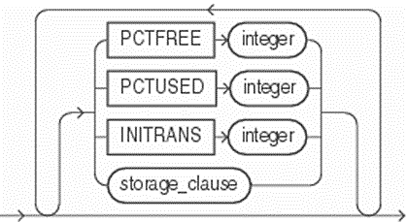
Создание таблицы (часть полной версии) 2/3
Пояснение: на предыдущем слайде в физических свойствах фраза
deferred_segment_creation это SEGMENT CREATION DEFERRED/IMMEDIATE.
DEFERRED-означает, что сегмент создается при первой вставке INSERT.
Почти все физические атрибуты для партиционированных таблиц могут быть заданы индивидуально для разделов (а могут и на уровне таблицы, тогда это влияет на все разделы).
segment_attributes_clause:
physical_attributes_clause
logging – будут ли операции DML записаны в Redo Log (значения: LOGGING или NOLOGGING)
PCTUSED нельзя указывать для index-organized tables
PCTFREE+PCTUSED <= 100. При малом значении PCTFREE и частых UPDATE вероятно, что строки будут перемещаться из текущего в другие блоки -- миграция. Малое значение PCTFREE для экономии дискового пространства имеет смысл делать для архивных таблиц, или таблиц логов.
INITRANS – сколько слотов транзакций выделяется в блоке -- от 1 до 255. По умолчанию 1. Слот транзакции – это место под маркер, который транзакция ставит в блок. Занимает около 23 байт.

Slide 7
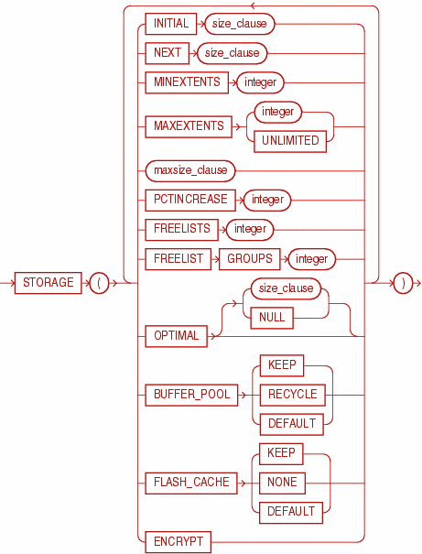
Создание таблицы (часть полной версии) 3/3
storage_clause
MAXSIZE – максимальный размер объекта (UNLIMITED не ограничено)
MINEXTENTS – минимальное количество экстентов объекта
MAXEXTENTS – используется только для табличных пространств управляемых словарём. Для вычисления первоначального размера используются параметры INITIAL, MINEXTENTS, NEXT и PCTINCREASE. При дальнейшем выделении новых экстентов они игнорируются.
INITIAL – размер первого экстента объекта, в зависимости от allocation_type:
UNIFORM – дефолтный размер экстента
другие – может быть выделено 64K, 1M, 8M, или 64M. Нельзя указывать в ALTER.
NEXT – размер следующего выделяемого экстента:
UNIFORM – игнорируется, значение берётся из табл. пространства
другие – Oracle сам вычисляет (заданное пользователем игнорируется)
PCTINCREASE – на сколько % следующий экстент при выделении больше последнего (используется только для табл. Пространств управляемых словарём).

Slide 8
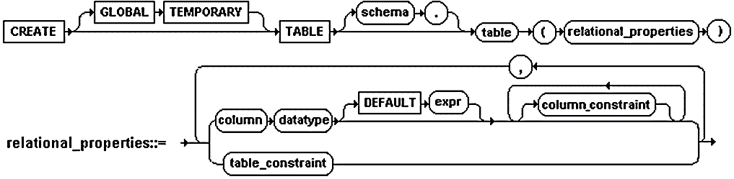
Создание heap-таблицы и врѐменной таблицы уровня сессии (упрощённые версии)
Синтаксис создания врѐменной таблицы уровня сессии (ON COMMIT PRESERVE ROWS) и
уровня транзакции (ON COMMIT DELETE ROWS ):
CREATE GLOBAL TEMPORARY TABLE имя_таблицы
{ column-definition [ , column-definition ] * }
[ ON COMMIT {DELETE | PRESERVE} ROWS ]

Slide 9
CREATE TABLE. Примеры для heap-таблицы
Первичный и внешний ключи:
CREATE TABLE example5 (
table_id NUMBER(10) PRIMARY KEY,
example_table_id NUMBER(10) REFERENCES example4(table_id),
first_name VARCHAR2(50),
last_name VARCHAR2(200) );
Ограничения целостности и значения по умолчанию:
CREATE TABLE projx (
projno NUMBER (4) NOT NULL
, pname VARCHAR2 (14) CHECK (SUBSTR(pname,1,1) BETWEEN 'A' AND 'Z')
, bdate DATE DEFAULT TRUNC ( SYSDATE )
, budget NUMBER (10,2) );
Версия с запросом AS SELECT:
CREATE TABLE dept_copy AS SELECT * FROM dept;
CREATE TABLE emps ( name, department )
AS SELECT ename, dname FROM emp, dept WHERE emp.deptno =
dept.deptno;
Запрос AS SELECT передающий структуру таблицы, но не данные:
CREATE TABLE dept_new
AS (SELECT * FROM dept WHERE 1=0);

Slide 10
Что можно изменять в таблице
Команда ALTER TABLE обеспечивает:
изменение имени таблицы;
изменение имени существующего поля;
добавление нового поля;
удаление существующего поля;
изменение типа существующего поля;
изменение выражение для виртуального поля;
создание нового ограничения;
удаление существующего ограничения;
изменение имени существующего ограничения;
отключение и включение действия ограничений;
изменение физических параметров размещения таблицы и т.д.

Slide 11
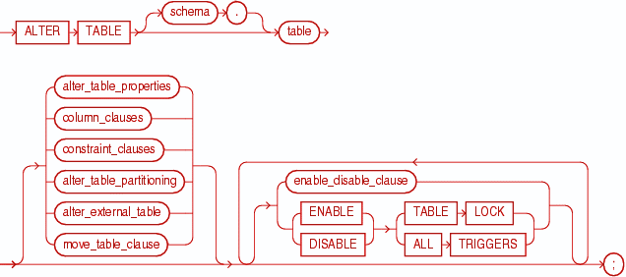
Команда ALTER TABLE
alter_table_properties – изменение свойств таблицы
column_clauses – добавление, удаление и изменение полей таблицы, в том числе переименование
constraint_clauses – добавление, изменение, переименование и удаление ограничений целостности
alter_table_partitioning – изменение способа партиционирования таблицы
move_table_clause – изменение атрибутов сегмента таблицы, в том числе перемещение в другое ТП
enable_disable_clause – включение/выключение ограничений целостности

Slide 12
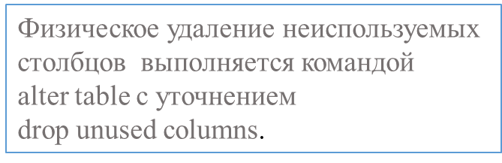
Примеры изменений таблицы 1/2
Таблица должна быть в схеме пользователя, или пользователь должен иметь системную
привилегию ALTER ANY TABLE. Можно:
Добавить, переопределить столбец (тип, размер, значение по умолчанию) или удалить его:
ALTER TABLE имя_таблицы ADD имя_столбца тип_столбца [DEFAULT значение_по_умолчанию];
ALTER TABLE имя_таблицы DROP COLUMN имя_столбца;
ALTER TABLE имя_таблицы DROP (список_столбцов);
Сделать столбец неиспользуемым:
ALTER TABLE имя_таблицы SET UNUSED COLUMN имя_столбца;
ALTER TABLE имя_таблицы SET UNUSED (список_столбцов);
Замечание: обратите внимание на то, что данные столбца, помеченного как неиспользуемый не удаляются; можно создать второй столбец с тем же именем, что у неиспользуемого; данные удаляются только после выполнения команды
ALTER TABLE имя_таблицы DROP UNUSED COLUMNS

Slide 13
Примеры изменений таблицы 2/2
Добавить ограничение целостности или изменить его свойства:
ALTER TABLE имя_таблицы ENABLE CONSTAINT имя_ограничения_целостности;--разрешить огр.
ALTER TABLE имя_таблицы DISABLE CONSTAINT имя_ограничения_целостности;--запретить огр.
ALTER TABLE имя_таблицы ADD CONSTAINT имя_ограничения_целостности; -- добавить огр.
ALTER TABLE имя_таблицы DROP PRIMARY KEY; -- удаление ПК
ALTER TABLE имя_таблицы DROP CONSTAINT имя_ограничения_целостности; -- удалить огр.
ALTER TABLE имя_таблицы RENAME имя_старого_огранич. TO имя_нового_огранич.; -- переимен.
Примеры:
Переименование таблицы
ALTER TABLE "Все_заказы" RENAME TO "Все_ заказы_1";
RENAME "Все_заказы" TO "Все_заказы_1";
Переименование поля
ALTER TABLE "Клиент" RENAME COLUMN "Образование" TO "Степень";
Установление значения по умолчанию
ALTER TABLE "Клиент " MODIFY "Степень" DEFAULT 'отсутствует‘;

Slide 14
Восстановление удаленной таблицы
Корзина для удаленных объектов базы просматривается через представление словаря user_recyclebin. Командой SHOW RECYCLEBIN можно просмотреть часть его столбцов.
Скрипт для просмотра user_recyclebin:
COLUMN type FORMAT A10
Select original_name, object_name, type
FROM user_recyclebin;
Восстановить удаленную таблицу можно командой:
FLASHBACK TABLE имя_таблицы TO BEFORE DROP;
Удаление таблицы полностью:
PURGE TABLE имя_таблицы;
Очистка корзины:
PURGE RECYCLEBIN;
Обязательно поработайте с корзиной
пользователями SYS и HR. В чём разница?

Slide 15
Типы данных

Slide 16
Встроенные типы данных в Oracle 11g
Символьные типы данных
{ CHAR [ (size [ BYTE | CHAR ]) ]
| VARCHAR2 (size [ BYTE | CHAR ])
| NCHAR [ (size) ]
| NVARCHAR2 (size) }
Типы данных дата - время
{ DATE
| TIMESTAMP [ (fractional_seconds_precision) ]
[ WITH [ LOCAL ] TIME ZONE ]
| INTERVAL YEAR [ (year_precision) ] TO MONTH
| INTERVAL DAY [ (day_precision) ] TO SECOND
[ (fractional_seconds_precision) ]}
Типы данных больших объектов
{ BLOB | CLOB | NCLOB | BFILE }
Типы long и raw
{ LONG | LONG RAW | RAW (size) }
Числовые типы данных
{ NUMBER [ (precision [, scale ]) ]
| FLOAT [ (precision) ]
| BINARY_FLOAT
| BINARY_DOUBLE
}
Типы rowid
{ ROWID | UROWID [ (size) ] }

Slide 17
Числовые типы
Два основных типа NUMBER и FLOAT.
NUMBER существует в трёх вариантах:
NUMBER --
NUMBER(n) -- мантисса в n десятичных позиций;
NUMBER(n, m) -- для чисел с фиксированной
десятичной точкой.
Гарантируется переносимость между любыми
операционными системами, на которых ORACLE работает.
Позволяет хранить:
-- Положительные числа в диапазоне 1 x 10⁻¹³⁰
до 9.99...9 x 10¹²⁵ до 38 значащих цифр.
-- Отрицательные числа в диапазоне -1 x 10⁻¹³⁰ до
9.99...99 x 10¹²⁵ до 38 значащих цифр.
-- Ноль.
Функция DUMP позволяет
увидеть формат хранения:

Slide 18
Что задаётся на самом деле
CREATE TABLE numbers (
number_u NUMBER,
numeric_u NUMERIC,
decimal_u DECIMAL,
integer_u INTEGER,
smallint_u SMALLINT,
number_p NUMBER(9),
numeric_p NUMERIC(9),
decimal_p DECIMAL(9),
number_ps NUMBER(9,2),
numeric_ps NUMERIC(9,2),
decimal_ps DECIMAL(9,2),
number_s NUMBER(*,2),
numeric_s NUMERIC(*,2),
decimal_s DECIMAL(*,2),
float_u FLOAT,
float_p FLOAT(30),
real_u REAL,
double_u DOUBLE PRECISION);
http://www.compdoc.ru/bd/oracle/oracle-internal-world/

Slide 19
К чему приводит отсутствие правильного задания числового типа
CREATE TABLE float_check (f float(2));
INSERT INTO float_check VALUES (7);
INSERT INTO float_check VALUES (11);
SELECT * FROM float_check;

Slide 20
Символьные типы. Хранение текстовых строк в SQL
CHAR[(длина)] -- строки фиксированной длины от 1 до 2000 байт
VARCHAR2 (длина) -- строки символов переменной длины от 1 до 4000 байт. Синоним VARCHAR.
NCHAR(длина) и NVARCHAR2 (длина) – строки в национальной многобайтной кодировке.
Большие объекты четырех типов:
BFILE — двоичный файл. Содержит локатор файла операционной системы расположенный вне базы данных. Это внешний объект.
BLOB — большой двоичный объект. Содержит локатор LOB, указывающий на большой двоичный объект, хранящийся в базе данных. Внутренний объект. Хранятся двоичные объекты, например, графические данные, видео- или звуковые файлы.
CLOB — большой символьный объект. Содержит локатор LOB, указывающий на хранящийся в базе блок текстовых данных. Размер до 8 терабайт. Внутренний объект. Хранятся символьные объекты, например, документы.
NCLOB — это LOB с поддержкой символов национальных языков (NLS). Cодержит локатор LOB, указывающий на хранящийся в базе блок. Размер до 8 терабайт. Внутренний объект.
RAW – аналог VARCHAR2, максимальный размер - 2000 байт.
Столбец LOB может храниться не так как базовая таблица. Можно, например, хранить данные таблицы и связанные с ней объекты LOB в разных местах .

Slide 21
Большие символьные типы и PL/SQL
LONG для строк переменной длины-- максимальный размер до 2 Гб. Используется в словаре для хранения текстов. Столбцы типа LONG можно использовать в запросах и командах DML.
LONG RAW, для двоичных данных или строк байтов -- максимальный размер до 2 Гб
LONG и LONG RAW устаревшие типы используемые для обеспечения обратной совместимости; лучше заменить их на CLOB или BLOB
В таблице может быть несколько столбцов CLOB, BLOB и BFILE, а столбец типов LONG или LONG RAW может быть только один.
Хотя в столбцах типа LONG и LONG RAW можно хранить большие объемы символьных и двоичных данных, максимальная длина соответствующих им переменных PL/SQL всего лишь 32 760 байт. Поэтому в PL/SQL лучше использовать вместо них типы VARCHAR2 и RAW.
Значения типов LONG и LONG RAW, извлекаемые из базы данных и содержащие более 32 767 байт данных, не могут присваиваться переменным типа VARCHAR2 и RAW. Это крайне неудобное ограничение, из-за которого типы LONG и LONG RAW лучше вообще не применять.
В описании типов и в функциях можно указывать размер в байтах
VARCHAR2(20 BYTE) и SUBSTRB(<string>, 1, 20)
и в символах
VARCHAR2(10 CHAR) and SUBSTR(<string>, 1, 10).

Slide 22
Сравнение CHAR и VARCHAR
Если вводимое значение имеет длину меньше указанной в определении типа CHAR, то происходит пополнение пробелами до этой длины.
В столбце типа VARCHAR2 в этом случае сохранится ровно столько символов, сколько было введено.

Slide 23
Типы даты -- времени
Существует два вида типов даты – времени:
DATE -- дата в диапазоне от 1 января 4712 г. до нашей эры до 31 декабря 9999 г. нашей эры; в дате хранится время с точностью до секунды.
TIMESTAMP (точность) --значение года, месяца, дня, время в часах, минутах и секундах с точностью_в_долях_секунды. Диапазон точности от 0 до 9. Значение по умолчанию 6.
Значение точности определяет число цифр в дробной части поля секунд.
Существует два вида интервалов «год-месяц» и «день- время»:
INTERVAL YEAR [(точность)] TO MONTH -- интервалы, содержащие годы и месяцы. Точность задает число цифр в поле лет. Необходимо указать целое значение в диапазоне от 0 до 4. По умолчанию значение 2.
INTERVAL DAY [(точность_для_дней)] TO SECOND [(дробная_часть_секунд] -- интервалы, содержащие дни, часы, минуты и секунды. “Точность_для_дней” определяет число цифр в поле дней (от 0 до 9, по умолчанию 2 ). “Дробная_часть_секунд” определяет точность в поле секунд (от 0 до 9, по умолчанию 6).

Slide 24
ROWID и UROWID
ROWID (псевдостолбец ROW IDENTIFIER) – это двоичное значение, идентифицирующее строку данных в таблице ORACLE. Генерируется при вставке строки в таблицу. Доступ к строке по её ROWID выполняется быстрее, чем по первичному ключу. В инструкциях UPDATE и DELETE его использование может повысить скорость обработки. Пользователь не может изменить этот идентификатор, но может считать его указав в SELECT имя ROWID.
Тип данных UROWID (Буква U означает UNIVERSAL) используется для хранения идентификаторов строк в таблицах любого типа, например, индекс-таблиц и типов данных для межсетевых шлюзов.
Синтаксис: { ROWID | UROWID [ (size) ] }
Запрос: SELECT ROWID, ename FROM emp;
Формат ROWIDis: OOOOOO.FFF.BBBBBB.RRR
OOOOOO – идентификатор объекта;
FFF -- номер файла;
BBBBBB – номер блока;
RRR – номер строки.

Slide 25
ROWID
Функцию SUBSTR можно использовать, чтобы разбить значение ROWID на четыре его
компоненты (объект, файл, блок и строку).
Пример:
SELECT ROWID, SUBSTR(ROWID,15,4) "FILE",
SUBSTR(ROWID,1,8) "BLOCK",
SUBSTR(ROWID,16,4) "ROW"
FROM emp;
Система счисления с основанием 64 !!!

Slide 26
Количество блоков занятых таблицей
Место зарезервированное
под каждую таблицу:
COLUMN segment_name FORMAT A40
SELECT segment_type, segment_name, tablespace_name, (bytes/1024) AS KiloBytes
FROM USER_EXTENTS
ORDER BY bytes
или

Slide 27
Пример неправильного использования ROWID
Задача: Выбрать первые три записи:
SELECT SUBSTR (rowid, 18,1), ename
FROM emp
WHERE SUBSTR (rowid, 18,1)<'D';
S ENAME
- ----------
A SMITH
B ALLEN
C WARD
Частный результат верен.
Решение неправильное. Поясняем
Пример:
CREATE TABLE chain_T (s1 char(2000),
s2 char(2000), s3 char(2000), s4 char(2000));
INSERT INTO chain_T values ('A', 'A', 'A', 'A' );
INSERT INTO chain_T values ('B', 'B', 'B', 'B');
INSERT INTO chain_T values ('D', 'D', 'D', 'D');
INSERT INTO chain_T values ('E', 'E', 'E', 'E');
INSERT INTO chain_T values ('F', 'F', 'F', 'F');
SELECT ROWID, s1 FROM chain_T;
или
SELECT SUBSTR(s1,1,5) FROM chain_T;
SUBST
-----
A
B
D
E
F
И из chain_T получим первые три записи тем же неправильным способом:
SELECT SUBSTR (rowid, 18,1), SUBSTR(s1,1,10)
FROM chain_T
WHERE SUBSTR(rowid, 18,1)<'D';
Что получилось? Почему?

Slide 28
Имитация типа BOOLEAN
В Oracle тип BOOLEAN существует только в PL/SQL. Его нельзя использовать в качестве типа колонки таблицы.
Для имитации типа приходиться использовать
тип CHAR(1)со значениями 'Y'/ 'N'
или
NUMBER(1) со значениями 1/0 .
Рекомендуется накладывать ограничение CHECK:
CREATE TABLE mytable (boolvalue CHAR(1) CHECK (boolvalue IN ('N','Y'));
или
CREATE TABLE mytable (boolvalue NUMBER(1) CHECK (boolvalue IN (0,1));

Slide 29
Комментарии

Slide 30
Комментарии к таблицам, столбцам, представлениям или моментальным снимкам
Комментарии к таблицам хранятся в представлениях:
DBA_TAB_COMMENTS, или ALL_TAB_COMMENTS, или USER_TAB_COMMENTS
Комментарии к столбцам хранятся в представлениях:
DBA_COL_COMMENTS, или ALL_COL_COMMENTS, или USER_COL_COMMENTS
Комментарии к VIEW и SNAPSHOT хранятся в представлениях:
DBA_MVIEW_COMMENTS, или ALL_MVIEW_COMMENTS, или USER_MVIEW_COMMENTS
DBA_INDEXTYPE_COMMENTS, или ALL_INDEXTYPE_COMMENTS, или USER_INDEXTYPE_COMMENTS
DBA_EDITION_COMMENTS, или ALL_EDITION_COMMENTS
Добавление комментария на таблицу/строку:
COMMENT ON {TABLE имя_табл | COLUMN имя_табл.имя_столбца} IS ‘текст';
Где:
Текст -- текст комментария размером до 4000 байт.
Комментарий можно удалить из базы данных, установив его равным пустой строке (''):
COMMENT ON TABLE emp_new IS '';

Slide 31
Комментарии
Комментарий на таблицу:
COMMENT ON TABLE имя_таблицы IS ‘текст_комментария’
Комментарий на столбец:
COMMENT ON COLUMN имя_столбца IS ‘текст_комментария’
Пример:
SET PAGESIZE 20
COLUMN table_name FORMAT A15
COLUMN constraint_type FORMAT A10
SELECT table_name, constraint_type, constraint_name, status
FROM user_constraints
WHERE table_name NOT LIKE 'BIN%'
ORDER BY table_name;
Как найти комментарии в словаре.
Представления словаря:
user_tab_comments
user_col_comments

Slide 32
Запрос описания столбцов с комментариями
SELECT col.table_name,
col.column_name,
col.data_type,
col.data_length,
col.data_precision,
col.data_scale,
col.nullable,
com.comments
FROM ALL_TAB_COLUMNS col
LEFT JOIN user_col_comments com
ON (col.table_name = com.table_name
AND col.column_name = com.column_name)
WHERE col.TABLE_NAME = ‘имя_табл'
ORDER BY table_name, column_name;
Запрос возвращает для таблицы имя_табл:
имя столбца (column_name),
тип данных (data_type),
длину данных для текстовых типов (data_length),
точность и масштаб для числовых типов (data_precision
и data_scale соответственно),
возможность поля хранить значение NULL (nullable)
комментарий (comments).

Slide 33
Врéменные таблицы

Slide 34
Врéменные таблицы 1/2
В каких ситуациях они нужны:
Создается достаточно большой объем врéменных данных, которые должны существовать только в период жизни транзакции или одной сессии. Затем удаляются данные, но не схемы.
Очень сложный запрос разбивается на несколько простых. Каждый из них формирует свою врéменную таблицу. Затем к ним обращаются. Такое кеширование промежуточных данных может повысить производительность.
В определении врéменных таблиц, существующих только в текущей транзакции добавляется фраза ON COMMIT DELETE ROWS:
CREATE GLOBAL TEMPORARY TABLE …..
ON COMMIT DELETE ROWS;
В таблицах, существующих в течение сессии добавляется фраза ON COMMIT PRESERVE ROWS:
CREATE GLOBAL TEMPORARY TABLE …..
ON COMMIT PRESERVE ROWS;

Slide 35
Врéменные таблицы 2/2
Для созданных врéменных таблиц сегменты выделяются только после первой вставки строки (первая команда INSERT или CREATE TABLE AS SELECT). Сегменты освобождаются после завершения транзакции, соответственно, сессии. Резервирование (backup) и восстановление (recovery) для врéменных таблиц невозможно.
При откате транзакции данные врéменной таблицы теряются, но ее определение сохраняется. Если в рамках транзакции, использующей врéменную таблицу порождается несколько автономных транзакций, то они используют врéменную таблицу по очереди (последующая только после того как завершится предыдущая).
Разрешается выполнять все команды DDL кроме TRUNCATE.
Создадим две врéменные таблицы:
Пример сессионной врéменной таблицы:
CREATE GLOBAL TEMPORARY TABLE tt0
(ename char(20),
sal number(5),
usr char(10))
ON COMMIT PRESERVE ROWS;
Пример транзакционной врéменной таблицы:
CREATE GLOBAL TEMPORARY TABLE tt1
(ename char(20),
sal number(5),
usr char(10))
ON COMMIT DELETE ROWS;

Slide 36
Ограничения на использование врéменных таблиц ??
Врéменные таблицы не
могут использоваться
в инструкциях:
ALTER TABLE
CREATE INDEX
CREATE SYNONYM
CREATE TRIGGER
CREATE VIEW
LOCK TABLE
RENAME
GRANT
REVOKE
Ещё ограничения:
Временная таблица в Oracle не может быть партицирована (particioned), кластеризована (clustered), или быть организованной по индексу (index organized).
Нельзя связывать внешние ключи с колонками врéменной таблицы
Врéменная таблица не может включать вложенных таблиц (nested table)
Нельзя использовать в описании временных таблиц: LOB_storage_clause: TABLESPACE, storage_clause, или logging_clause
Параллельные запросы во врéменных таблицах не поддерживаются
Распределенные транзакции не могут работать с врéменными таблицами
Сегментирование во врéменных таблицах не работает.

Slide 37
Как работают врéменные таблицы

Slide 38
Примеры врéменных таблиц
Пример создания временной таблицы с использованием запроса. Заполненные данные существуют только для текущей сессии. При чтении таблицы min_salesemp из другой сессии она будет представляться пустой.
CREATE GLOBAL TEMPORARY TABLE min_salesemp
ON COMMIT PRESERVE ROWS
AS SELECT * FROM EMP WHERE sal < 2000;
Во временных таблицах можно использовать индексы и ограничения
как в heap-таблицах:
DROP TABLE HR.CITY_DEPT;
CREATE GLOBAL TEMPORARY TABLE HR.CITY_DEPT
(
DEPTNO NUMBER(2,0), DNAME VARCHAR2(14),
CONSTRAINT PK_CITY_DEPT PRIMARY KEY (DEPTNO) )
ON COMMIT DELETE ROWS;
COMMENT ON COLUMN HR.CITY_DEPT.DEPTNO IS 'DEPARTMENT NUMBER';
COMMENT ON COLUMN HR.CITY_DEPT.DNAME IS 'DEPARTMENT NAME';
CREATE UNIQUE INDEX HR.PK_CITY_DEPT_DNAME ON HR.CITY_DEPT (DEPTNO,DNAME);
CREATE INDEX HR.IDX_DNAME
ON HR.CITY_DEPT (DNAME);

Slide 39
Индексно-организованные таблицы

Slide 40
Индексно-организованная таблица 1/2
Таблицы организованные по индексу (index-organized tables -- IOT) имеют структуру индекса. Данные отсортированы по значениям столбца, на котором создан первичный ключ. Дополнительное место для хранения индекса не требуется.
Типичное применение такой организации – таблица, к которой часто обращаются по ключу. В частности, так организуют справочники с поиском по коду, скажем, город по почтовому индексу.
Индексно-организованная таблица будет эффективна, только если она мало изменяется или вообще статическая. В противном случае возрастают затраты на перестройку индекса.
Если запросы по ключу не критичны, лучше использовать heap-таблицу.
Два критерия для принятия решения о том, следует ли организовать таблицу как IOT:
Она должна состоять из первичного ключа (на одном или нескольких столбцах) и ещё одного, максимум двух столбцов.
Единственный путь доступа к таблице - это первичный ключ (или его столбцы).

Slide 41
Индексно-организованная таблица 2/2
Синтаксис команды создания IOT:
CREATE TABLE имя_таблицы
(описания_полей,
CONSTRAINT имя_ПК PRIMARY KEY (ключевые_поля))
ORGANIZATION INDEX [tablespace имя_табл_пространства]
[pctthreshold 20]
[owerflow tablespace имя_табл_пространства];
Пример:
CREATE TABLE iot_ (
a number,
b varchar2(10),
CONSTRAINT pk_iot_ PRIMARY KEY (a, b)
)
ORGANIZATION INDEX;

Slide 42
Сведения о таблицах и связанных с ними объектах через представления словаря

Slide 43
Сведения об объектах базы
Объекты текущей схемы:
SELECT * FROM user_tables; -- таблицы
SELECT * FROM user_tab_columns; -- столбцы
SELECT * FROM user_indexes; -- индексы
Представления содержащие метаданные других объектов базы:
user_views -- данные по представлениям (views);
user_constraints -- данные по ограничениям целостности;
user_sequences -- данные по последовательностям;
user_triggers -- данные по триггерам;
user_source -- данные по PL/SQL объектам (процедуры, функции,
пакеты).
.

Slide 44
Внешние таблицы

Slide 45
Создаём внешние таблицы 1/3
Файл city.csv:
1,Moscow,10000000
3,Orel,300000
4,Kursk,200000
5,Kasan,2000000
7,Kotlas,110000
8,Murmansk,400000
Файл man.csv
9152222221,Andrey,Nikolaev,1,22
9152222222,Maksim,Moskitov,1,31
9153333333,Oleg,Denisov,3,34
9173333334,Alisa,Nikforova,4,31
9173333335,Tanja,Ivanova,4,31
9213333336,Aleksej,Ivanov,7,25
Имеется два файла с разделителями в кодировке UTF-8. Это city.csv и man.csv размещённые в папке c:/temp . Необходимо подключить эти файлы как внешние таблицы к нашей базе данных
Cоздаём в Oracle специальный объект directory указывающий на каталог, где расположены файлы внешних таблиц.
CREATE OR REPLACE DIRECTORY ext_tab_data AS 'c:/temp’;
Задание: На следующем слайде приведен вариант файлов city.csv и man.csv с кириллицей. Попробуйте решить проблему с кодировками.
NLS параметры:
SQL> COLUMN parameter FORMAT A30
SQL> COLUMN value FORMAT A30
SQL> select * from nls_database_parameters where parameter like '%CHARACTERSET';
PARAMETER VALUE
-------------------------------------- ------------------------------
NLS_NCHAR_CHARACTERSET AL16UTF16
NLS_CHARACTERSET AL32UTF8
https://www.sql.ru/blogs/oracleandsql/2255

Slide 46
Вариант файлов с кириллицей
Файл city.csv:
1,Москва,10000000
2,Владимир,500000
3,Орел,300000
4,Курск,200000
5,Казань,2000000
7,Котлас,110000
8,Мурманск,400000
9,Ярославль,500000
Файл man.csv
9152222221,Андрей,Николаев,1,22
9152222222,Максим,Москитов,1,31
9153333333,Олег,Денисов,3,34
9173333334,Алиса,Никифорова,4,31
9173333335,Таня,Иванова,4,31
9213333336,Алексей,Иванов,7,25
9213333331,Андрей,Некрасов,2,27
9213333332,Миша,Рогозин,2,21
9214444444,Алексей,Галкин,1,38

Slide 47
Создаём внешние таблицы 2/3
Для city.csv
SQL> CREATE TABLE city_ext (
2 CITYCODE NUMBER,
3 CITYNAME VARCHAR2(50),
4 PEOPLES NUMBER
5 )
6 ORGANIZATION EXTERNAL (
7 TYPE ORACLE_LOADER
8 DEFAULT DIRECTORY ext_tab_data
9 ACCESS PARAMETERS (
10 RECORDS DELIMITED BY NEWLINE
11 FIELDS TERMINATED BY ','
12 MISSING FIELD VALUES ARE NULL
13 )
14 LOCATION ('city.csv')
15 )
16 PARALLEL 5
17 REJECT LIMIT UNLIMITED;
Table created.
Для man.csv
SQL> CREATE TABLE man_ext (
2 PHONENUM VARCHAR2(50),
3 FIRSTNAME VARCHAR2(50),
4 LASTNAME VARCHAR2(50),
5 CITYCODE NUMBER,
6 YEARSOLD NUMBER
7 )
8 ORGANIZATION EXTERNAL (
9 TYPE ORACLE_LOADER
10 DEFAULT DIRECTORY ext_tab_data
11 ACCESS PARAMETERS (
12 RECORDS DELIMITED BY NEWLINE
13 FIELDS TERMINATED BY ','
14 MISSING FIELD VALUES ARE NULL
15 )
16 LOCATION ('man.csv')
17 )
18 PARALLEL 5
19 REJECT LIMIT UNLIMITED;
Table created.

Slide 48
Инструкция создания внешних таблиц CREATE TABLE … ORGANIZATION EXTERNAL
Сначала, как обычно, фраза CREATE TABLE и описания столбцов.
Фраза ORGANIZATION EXTERNAL указывает, что таблица внешняя.
Фраза TYPE определяет драйвер доступа (в примере это ORACLE_LOADER -- значение по умолчанию). Может быть значение ORACLE_DATAPUMP.
Фраза ACCESS PARAMETERS напоминает конструкцию OPTIONS из управляющего файла SQL*Loader.
Фраза ACCESS PARAMETERS обязательна. В ней устанавливается ограничитель строки (в примере RECORDS DELIMITED BY NEWLINE), разделитель полей (в примере FIELDS TERMINATED BY ‘,’) и указание на то, как записывается отсутствующее значение (у нас MISSING FIELD VALUES ARE NULL).
Фраза PARALLEL 5 в примере, вообще, не нужна. Её цель – потребовать ускорение процессов выгрузки в 5 файлов. Может быть реализована только в варианте ORACLE_DATAPUMP.
Например, так
PARALLEL 3 REJECT LIMIT UNLIMITED AS
SELECT co.country_name, co.country_subregion, co.country_region
FROM customers c, countries co where co.country_id=c.country_id

Slide 49
Создаём внешние таблицы 3/3
Пишем запросы
SQL> SELECT * FROM man_ext;
SQL> SELECT * FROM man_ext INNER JOIN city_ext ON man_ext.citycode = city_ext.citycode;
В запросе можно соединять внешнюю и обычную таблицу.

Slide 50
Сведения о внешних таблицах
Как увидеть все внешние таблицы
select * from all_external_tables;
Внешние таблицы для конкретной схемы/пользователя:
select * from all_external_tables where owner = ‘имя_пользователя';
Внешние таблицы текущего пользователя:
select * from user_external_tables;
Таблицы пользователя, которые
не являются внешними:
select ut.table_name
from user_tables ut
where not exists (select 42
from user_external_tables uet
where uet.table_Name = ut.table_name);
Привет! Всё нормально.

Slide 51
Метаданные. Пакет DBMS_METADATA

Slide 52
Пакет DBMS_METADATA
DBMS_METADATA это пакет предназначенный для поиска метаданных в словаре в виде текста XML или скрипта DDL и отправки XML для повторного создания исследуемого объекта.
Функции get_ddl и get_xml
Функции get_ddl и get_xml отличаются только форматом выводимых данных.
Синтаксис функции .get_ddl DBMS_METADATA.get_ddl(ТипОбъекта IN VARCHAR2, НазваниеОбъекта IN VARCHAR2, НазваниеСхемы IN VARCHAR2);

Slide 53
Пакет DBMS_METADATA
OPEN Procedure | Указывает тип возвращаемого объекта, версию его метаданных и объектную модель.
SET_FILTER Procedure | Specifies restrictions on the objects to be retrieved, for example, the object name or schema.
SET_COUNT Procedure | Указывает максимальное количество объектов, которые должны быть получены в одном вызове FETCH_xxx.
GET_QUERY Procedure | Возвращает текст запросов, которые используются FETCH_xxx.
SET_PARSE_ITEM Procedure | Включает синтаксический анализ вывода, указав атрибут объекта, который нужно разобрать и вернуть.
ADD_TRANSFORM Procedure | Задает преобразование, которое FETCH_xxx применяется к XML-представлению извлеченных объектов.

Slide 54
Пакет DBMS_METADATA
SET_TRANSFORM_PARAM Procedure FETCH_xxx Procedure | Указывает параметры таблицы стилей XSLT, идентифицированных командой transform_handle. Возвращает метаданные для объектов, удовлетворяющих критериям, установленным OPEN, SET_FILTER, SET_COUNT, ADD_TRANSFORM и т. Д.
CLOSE Procedure | Недействительный дескриптор, возвращаемый OPEN, и очищает связанное состояние.
GET_XML and GET_DDL Functions | Возвращает метаданные для указанного объекта как XML или DDL.
GET_DEPENDENT_XML and GET_DEPENDENT_DDL Functions | Возвращает метаданные для одного или нескольких зависимых объектов, указанных как XML или DDL..
GET_GRANTED_XML and GET_GRANTED_DDL Functions | Возвращает метаданные для одного или нескольких объектов, указанных как XML или DDL

Slide 55
Функции GET_DDL и GET_DEPENDENT_DDL
Функция get_ddl предназначена для получения инструкции DDL объектов базы – таблиц, представлений, пакетов, табличных пространств и пр.
Функция get_dependent_ddl возвращает DDL зависимых объектов
Формат get_ddl:
dbms_metadata.get_ddl (
object_type IN VARCHAR2,
name IN VARCHAR2,
[schema IN VARCHAR2 DEFAULT NULL],
[version IN VARCHAR2 DEFAULT 'COMPATIBLE‘],
[model IN VARCHAR2 DEFAULT 'ORACLE‘],
[transform IN VARCHAR2 DEFAULT 'DLL‘]
) [RETURN CLOB];
Формат get_dependent_ddl:
dbms_metadata.get_dependent_ddl (
object_type IN VARCHAR2,
base_object_name IN VARCHAR2,
base_object_schema IN VARCHAR2 DEFAULT NULL,
[version IN VARCHAR2 DEFAULT 'COMPATIBLE‘],
[model IN VARCHAR2 DEFAULT 'ORACLE‘],
[transform IN VARCHAR2 DEFAULT 'DDL‘],
[object_count IN NUMBER DEFAULT 10000]
) [RETURN CLOB];

Slide 56
Функция GET_GRANTED_DDL
Функция get_granted_ddl возвращает DDL для
назначения системных привилегий и ролей для пользователей или ролей:
dbms_metadata.get_granted_ddl (
object_type IN VARCHAR2,
grantee IN VARCHAR2 DEFAULT NULL],
[version IN VARCHAR2 DEFAULT 'COMPATIBLE',
[model IN VARCHAR2 DEFAULT 'ORACLE‘],
[transform IN VARCHAR2 DEFAULT 'DDL‘],
[object_count IN NUMBER DEFAULT 10000]
) [RETURN CLOB];
Замечание: Если вы работаете в SQL*Plus, установите PAGESIZE в 0, а LONG, например, в 2000000, иначе не будет выдан полный ответ.
Пример установок:
SET PAGESIZE 0
SET LONG 2000000
SET LONGCHUNKSIZE 10000
SET LINESIZE 1000

Slide 57
Примеры 1/4

Slide 58
Примеры 2/4

Slide 59
Примеры 3/4

Slide 60
Примеры 4/4
А что делает инструкция
GRANT delete, insert, select, update ON "HR"."EMP" TO public;

Slide 61
Разбираем скрипт
SELECT dbms_metadata.get_ddl('USER', USERNAME) || '/' DDL
FROM dba_users where username = 'HR'
UNION ALL
SELECT dbms_metadata.get_granted_ddl('TABLESPACE_QUOTA', USERNAME) || '/' DDL
FROM dba_users WHERE username IN (SELECT username FROM dba_ts_quotas WHERE username = 'HR')
UNION ALL
SELECT dbms_metadata.get_granted_ddl('ROLE_GRANT', USERNAME) || '/' DDL
FROM dba_users WHERE username IN (select grantee from dba_role_privs where grantee = 'HR')
UNION ALL
SELECT dbms_metadata.get_granted_ddl('SYSTEM_GRANT', USERNAME) || '/' DDL
FROM dba_users WHERE username IN (select grantee from dba_sys_privs where grantee = 'HR' )
UNION ALL
SELECT dbms_metadata.get_granted_ddl('OBJECT_GRANT', USERNAME) || '/' DDL
FROM dba_users WHERE username IN (select grantee from dba_tab_privs where grantee = 'HR');
Результат исполнения на следующем слайде.

Slide 62
Результат исполнения скрипта на предыдущем слайде
йй

Slide 63
Примеры get_ddl
SELECT dbms_metadata.get_ddl('TYPE', ‘имя_типа') FROM dual;
SELECT dbms_metadata.get_ddl('ROLE', role) FROM dba_roles;
SELECT dbms_metadata.get_granted_ddl('ROLE_GRANT', '&&your_role_name') FROM dual;
SELECT dbms_metadata.get_granted_ddl('SYSTEM_GRANT','&&your_role_name') FROM dual;
SELECT dbms_metadata.get_granted_ddl('OBJECT_GRANT','&&your_role_name') FROM dual;
SELECT dbms_metadata.get_ddl('TRIGGER', ‘имя_триггера', ‘имя_схемы') FROM dual;
SELECT dbms_metadata.get_ddl('DB_LINK', a.db_link, a.owner) || '/' FROM dba_db_links a;
Изменение свойств выдаваемого результата.
Контрольный запрос:
set pagesize 0
set long 90000
SELECT dbms_metadata.get_ddl('TABLE','EMP','HR') FROM dual;
Запрещаем вывод распределения памяти (storage clauses) в выдаваемом SQL DDL:
EXECUTE dbms_metadata.set_transform_param(dbms_metadata.session_transform,'STORAGE',false);
Повторяем запрос.
Возвращаем параметры по умолчанию:
EXECUTE dbms_metadata.set_transform_param(dbms_metadata.session_transform,'DEFAULT');

Slide 64
Сколько места занимает база данных
SELECT OWNER, CASE WHEN (S.BYTES / 1024 / 1024 / 1024 / 1024) > 1 THEN TO_CHAR(S.BYTES / 1024 / 1024 / 1024 / 1024) || ' PB' --Petabytes WHEN (S.BYTES / 1024 / 1024 / 1024 / 1024) > 1 THEN TO_CHAR(S.BYTES / 1024 / 1024 / 1024 / 1024) || ' TB' --Terabyte WHEN (S.BYTES / 1024 / 1024 / 1024) > 1 THEN TO_CHAR(S.BYTES / 1024 / 1024 / 1024) || ' GB' --Gigabyte WHEN (S.BYTES / 1024 / 1024) > 1 THEN TO_CHAR(S.BYTES / 1024 / 1024) || ' MB' --Megabyte WHEN (S.BYTES / 1024) > 1 THEN TO_CHAR(S.BYTES / 1024) || ' KB' --Kilobyte ELSE TO_CHAR(S.BYTES) || ' B' --Byte END CASE FROM (SELECT OWNER, SUM(BYTES) AS BYTES FROM DBA_SEGMENTS GROUP BY OWNER) S ORDER BY S.BYTES DESC
Исправьте текст – кодировки
SELECT OWNER,
CASE
WHEN (S.BYTES / 1024 / 1024 / 1024 / 1024) > 1 THEN TO_CHAR(S.BYTES / 1024 / 1024 / 1024 / 1024) || ' PB' --Petabytes
WHEN (S.BYTES / 1024 / 1024 / 1024 / 1024) > 1 THEN TO_CHAR(S.BYTES / 1024 / 1024 / 1024 / 1024) || ' TB' --Terabyte
WHEN (S.BYTES / 1024 / 1024 / 1024) > 1 THEN TO_CHAR(S.BYTES / 1024 / 1024 / 1024) || ' GB' --Gigabyte
WHEN (S.BYTES / 1024 / 1024) > 1 THEN TO_CHAR(S.BYTES / 1024 / 1024) || ' MB' --Megabyte
WHEN (S.BYTES / 1024) > 1 THEN TO_CHAR(S.BYTES / 1024) || ' KB' --Kilobyte
ELSE TO_CHAR(S.BYTES) || ' B' --Byte
END CASE
FROM (SELECT OWNER, SUM(BYTES) AS BYTES
FROM DBA_SEGMENTS
GROUP BY OWNER) S
ORDER BY S.BYTES DESC;

Slide 65
Маски форматов даты – времени

Slide 66
Представления

Slide 67
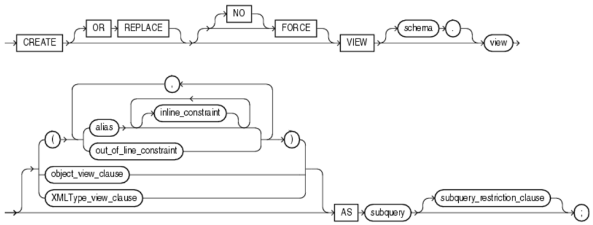
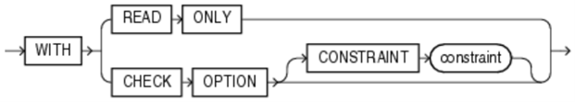
Инструкция создания представления
Синтаксис инструкции создания представления:
subquery_restriction_clause ::=

Slide 68
Пояснения к инструкции создания представления
Опция FORCE означает, что представление создается независимо от того, существует ли базовая таблица и имеет ли пользователь, создающий представление, привилегии на базовых таблицах, представлениях или функциях, указанных в представлении.
Опция [NO] FORCE означает, что представление создается только в том случае, если существуют базовые таблицы и соответствующие привилегии.
Опция WITH READ ONLY означает, что представление будет использоваться только для извлечения данных, но не для их модификации.
Опция WITH CHECK OPTION [CONSTRAINT имя_ограничения] означает, что представление будет принимать только те вставленные или обновленные данные, которые можно вернуть при помощи инструкции SELECT заданной к представлению. В качестве альтернативы можно указать одно предложение “CHECK OPTION имя ограничения”, существующее в базовой таблице, соблюдение которого вы хотите обеспечить.
Опции, связанные с объектно-реляционной моделью и с XML не рассматриваем.
Иногда выделяют:
Горизонтальные представления, которые ограничивают доступ к строкам.
Вертикальные представления, ограничивающие доступ к столбцам.
Оба варианта могут сосуществовать в одном представлении.

Slide 69
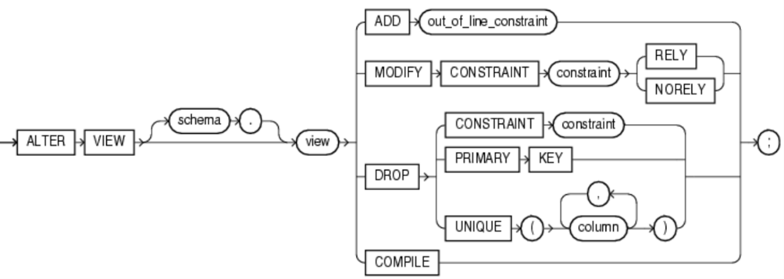
Изменение и удаление представлений
Команда ALTER VIEW обеспечивает добавление, удаление и изменение ограничений. Кроме того, при исполнении ALTER VIEW перекомпилируется недействующее представление, что позволяет выявить ошибки до выполнения. Перекомпиляция позволяет выявить возможные отрицательные эффекты изменений, внесенных в базовую таблицу, на зависящие от нее представления.
Команда DROP VIEW удаляет представление
Перекомпилирование представления выполняет инструкция:
ALTER VIEW [schema.]view_name COMPILE

Slide 70
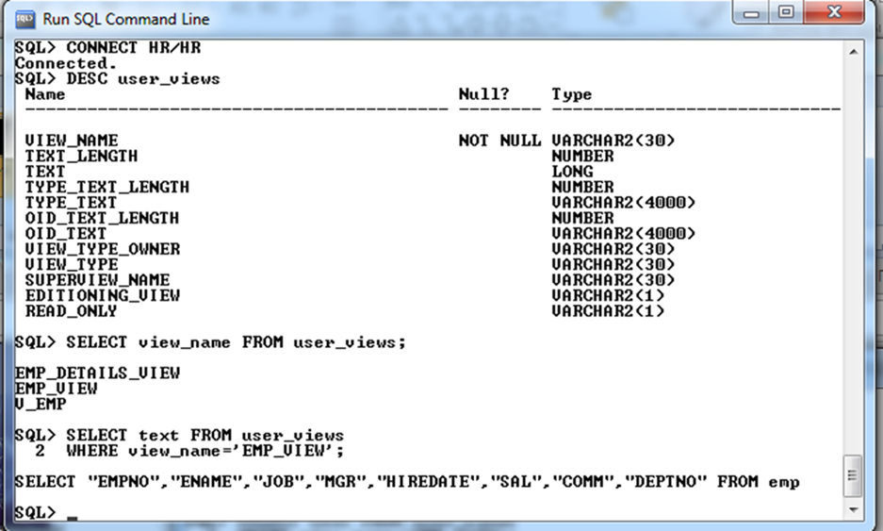
Метаданные представлений
Метаданные представлений хранятся в представлениях словаря USER_VIEWS и DBMS_METADATA.
Для чтения метаданных можно использовать функцию get_ddl пакета dbms_metadata.

Slide 71
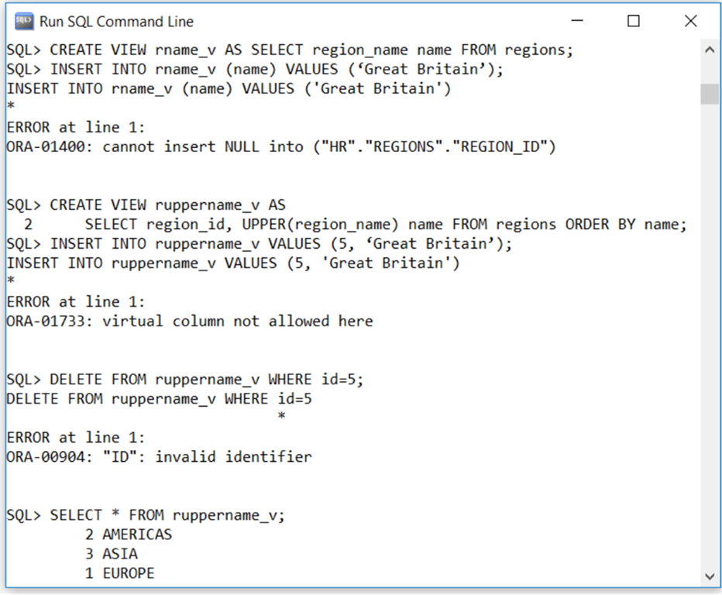
Ограничения на манипулирование данными через представления
Команды INSERT, UPDATE
или DELETE нельзя выполнять
через сложные представления,
которые могут использовать
объединения, функции
и агрегацию. Для выполнения
DML операций соотношение
строк в представлении к строкам
исходной таблицы должно быть
один-к-одному.
Пример:

Slide 72
Понятие о материализованных представлениях

Slide 73
Понятие MView
Представление (View) по сути дела именованный запрос. В нем ничего не хранится.
Материализованное представление () хранит данные и может периодически обновляться. При запросе выдает свои данные.
SQL> CREATE MATERIALIZED VIEW MV
2 REFRESH COMPLETE ON DEMAND NEXT SYSDATE + NUMTODSINTERVAL(2, 'MINUTE') WITH PRIMARY KEY
3 AS SELECT * FROM QQ;
Создавая материализованное view обнаруживаем , что Oracle кроме mview создал таблицу с тем же именем.
SQL> COLUMN object_name FORMAT A30
SQL> SELECT owner, object_type, object_name FROM all_objects WHERE object_name = 'MV';
OWNER OBJECT_TYPE OBJECT_NAME
-------------------- ----------------------- --------------------------
SYSTEM TABLE MV
SYSTEM MATERIALIZED VIEW MV
SQL>
Метаданные:
SQL> COLUMN owner FORMAT A20
SQL> COLUMN query FORMAT A40
SQL> select owner, query, query_len
2 from dba_mviews;
OWNER QUERY QUERY_LEN
-------------------- -------------------------------------- ---------------
SYSTEM SELECT * FROM QQ 16
Materialized view created.

Slide 74
Чем отличаются view и mview
View и mview отличаются тем, что обращаясь к View мы всегда получаем последние данные, а для материализованного представления сначала необходимо его обновить . Mview могут регулярно обновляться либо с помощью триггеров, либо с помощью опции ON COMMIT REFRESH .
Производительность материализованного view лучше, чем обычного View, потому что данные материализованного view будут храниться в таблице, и таблица может быть проиндексирована так быстрее для присоединения, а также присоединение выполняется во время обновления материализованных представлений, поэтому нет необходимости каждый раз запускать оператор join, как в случае view.

Slide 75
Заполнение mview через commit
SQL> CREATE TABLE QQ(c1 CHAR(5));
Table created.
SQL> CREATE MATERIALIZED VIEW MV
2 REFRESH COMPLETE ON DEMAND NEXT SYSDATE +
NUMTODSINTERVAL(2, 'MINUTE') WITH PRIMARY KEY AS SELECT
* FROM QQ;
Materialized view created.
SQL> INSERT INTO QQ VALUES('A');
1 row created.
SQL> SELECT * FROM QQ;
C1
-----
A
SQL> SELECT * FROM MV;
no rows selected
SQL> COMMIT;
Commit complete.
SQL> SELECT * FROM MV;
no rows selected
SQL> INSERT INTO QQ VALUES ('B');
1 row created.
SQL> COMMIT;
Commit complete.
SQL> SELECT * FROM MV;
C1
-----
A
SQL> COMMIT;
Commit complete.
SQL> SELECT * FROM MV;
C1
-----
A
SQL> INSERT INTO QQ VALUES('C');
1 row created.
SQL> COMMIT;
Commit complete.
SQL> SELECT * FROM MV;
C1
-----
A
B

Slide 76
Материализованные представления можно настроить на обновление вручную, по заданному расписанию или на основе базы данных, обнаруживающей изменение данных из одной из базовых таблиц . Материализованные представления можно постепенно обновлять, объединяя их с материализованными журналами view, которые действуют как источники сбора данных об изменениях в базовых таблицах.
Материализованные представления чаще всего используются в приложениях хранилища данных / бизнес-аналитики, где запрос больших таблиц фактов с тысячами миллионов строк приведет к увеличению времени ответа на запрос, что приведет к непригодности приложения.

